Slide 1
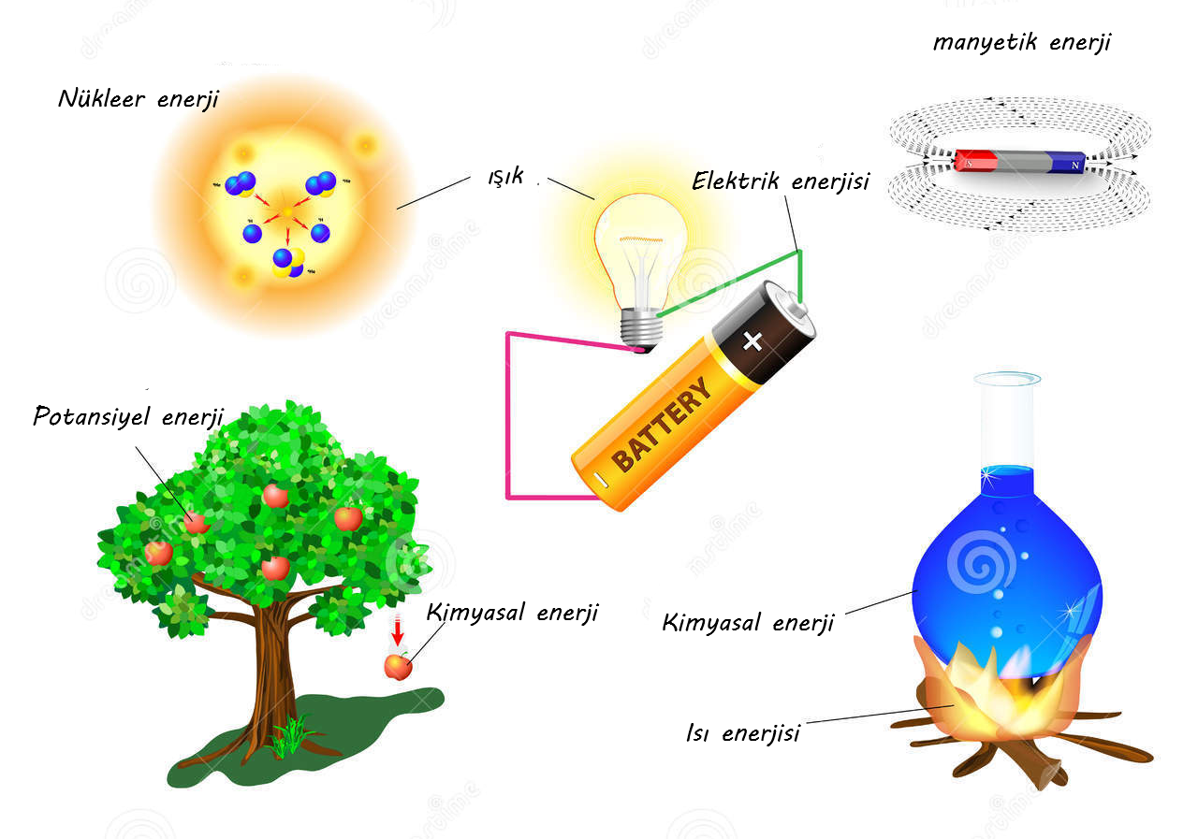

ENERJİ DÖNÜŞÜMLERİ

Slide 2

Enerji, yoktan var olmaz, var olan enerji de yok olmaz.

Slide 3
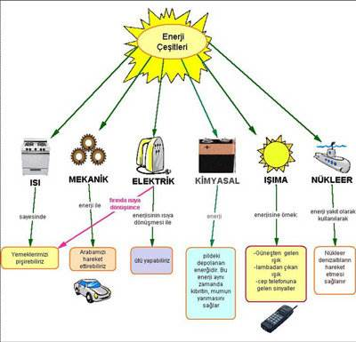
Kinetik enerji, potansiyel enerji, ısı enerjisi, rüzgar enerjisi, güneş enerjisi gibi bir çok enerji türleri vardır.

Slide 4
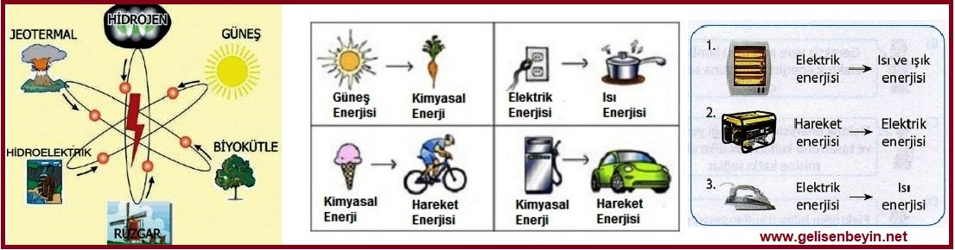
Bir cisim birden fazla enerjiye sahip de olabilir, sahip olduğu enerji türü başka bir enerji türüne de dönüşebilir.

Slide 5
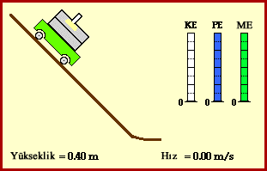
Yokuş aşağı hareket eden aracın hem kinetik (hareket) enerjisi vardır, hem de çekim potansiyel enerjisi.

Slide 6
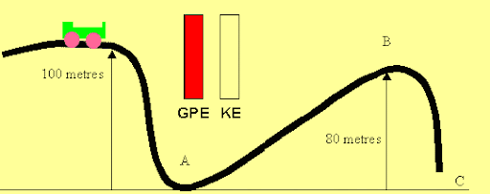
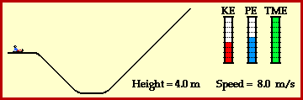
KİNETİK VE POTANSİYEL ENERJİ DÖNÜŞÜMLERİ

Slide 7
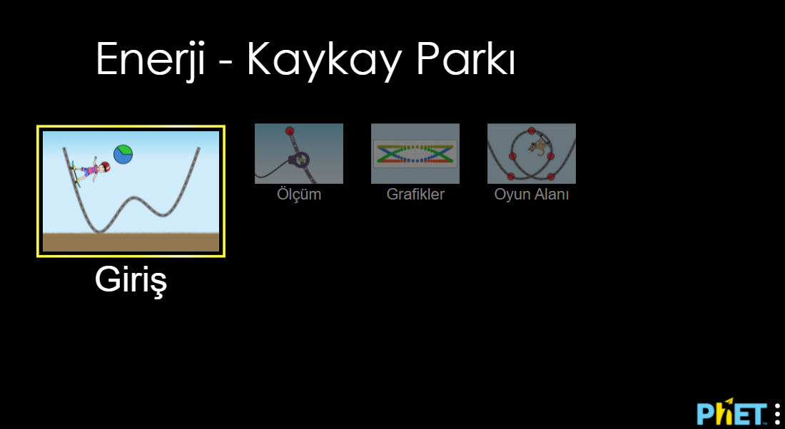
https://phet.colorado.edu/sims/html/energy-skate-park/latest/energy-skate-park_tr.html

Slide 8
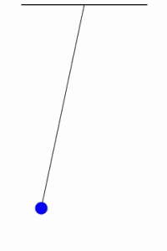
Sarkaçta Enerji Dönüşümü
İpin ucuna bağlanmış bir top (küre) sağa-sola doğru salınım hareketi yapar

Slide 9
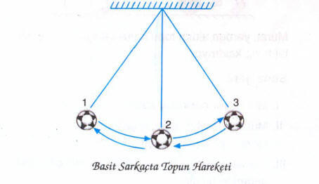
Sarkaçta:
1’den 2. konuma giderken ;
Cismin yüksekliği azaldığı için yere göre potansiyel enerjisi azalır. Başlangıçta cisim duruyorken hareket etmeye başladığı için kinetik enerjisi artar.

Slide 10
2. 'den 3. konuma geçerken;
cismin yüksekliği arttığı için çekim potansiyel enerjisi artar. Aynı zamanda cisim 3. konumda durduğu için 2. konumdan 3. konuma gelene kadar sürati azalır. Bu da kinetik enerjisinin azalmasına neden olur.

Slide 11
1-2 konumlar arasında Potansiyel enerji Kinetik enerjiye dönüşür.
2- 3 konumlar arasında Kinetik enerji, Potansiyel enerjiye dönüşür.

Slide 12
Potansiyel enerji en fazla 1. ve 3. konumdadır.
Kinetik enerjinin en fazla olduğu konum ise 2. Konumdur

Slide 13
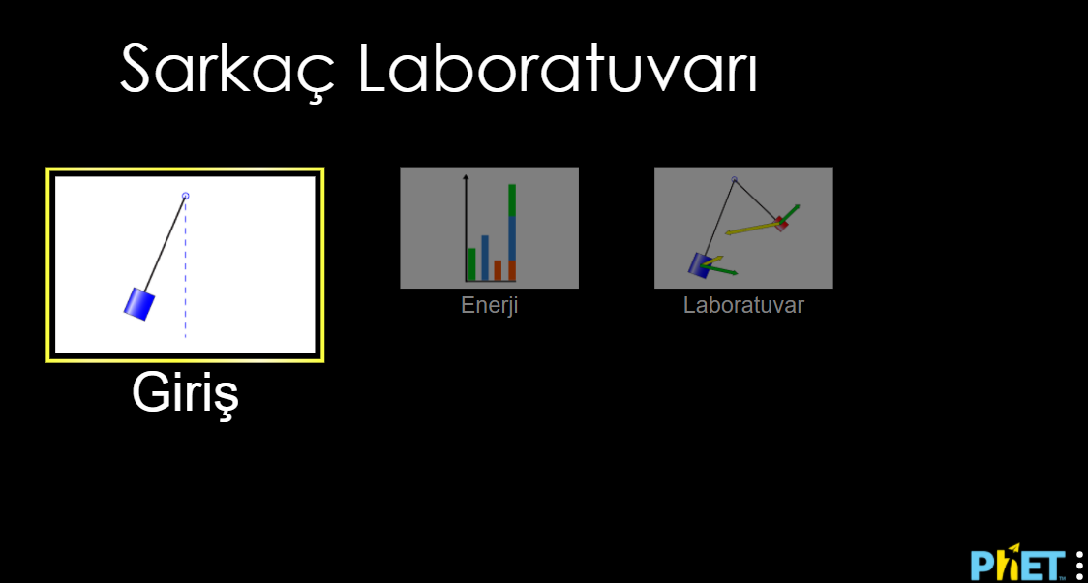
https://phet.colorado.edu/sims/html/pendulum-lab/latest/pendulum-lab_tr.html

Slide 14
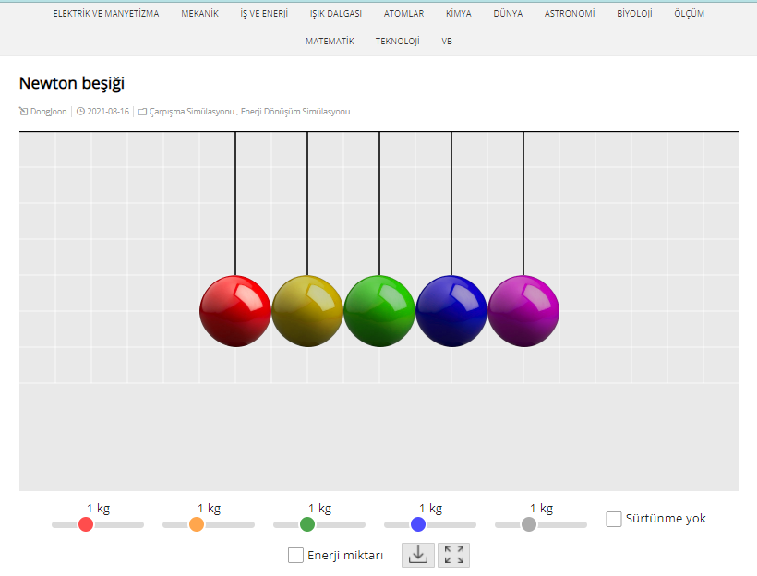
https://javalab.org/en/newtons_cradle_en/

Slide 15
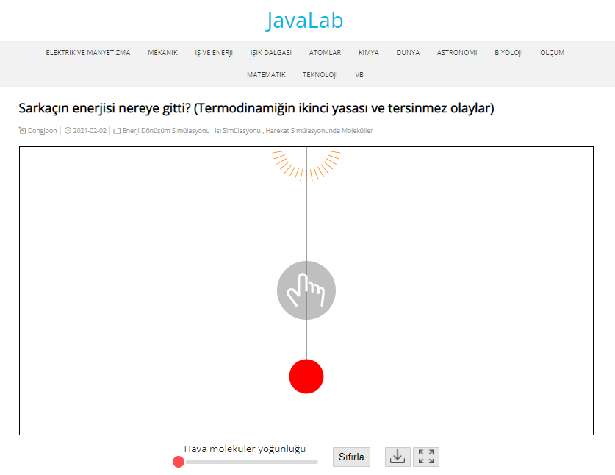
https://javalab.org/en/entropy_en/

Slide 16
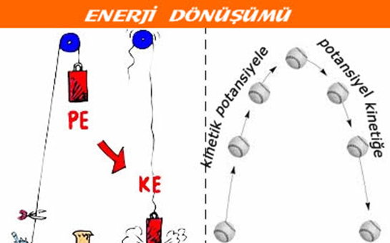
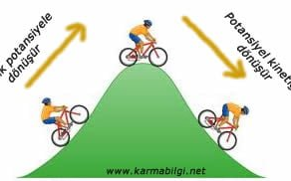
2. Aşağıdan Yukarıya Doğru Fırlatılan Top (Taş vb.)
Aşağıdan fırlatılan cisme kuvvet uygulandığı için bir sürati vardır.

Slide 17
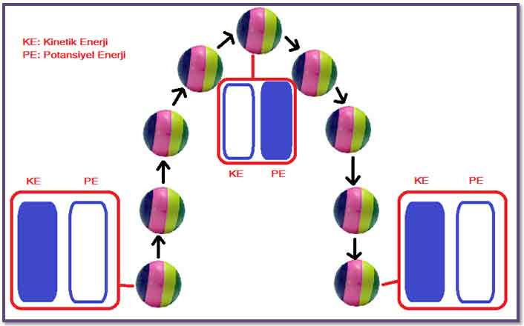
Cisim belli bir süratle fırlatıldığı için başlangıçta kinetik enerjiye sahiptir. Ancak cismin yukarıya doğru hareketi esnasında sürati azalır ve kinetik enerji gitgide azalır.

Slide 18
Cisim yukarıya doğru çıkarken yerden yüksekliği artar. Bu nedenle potansiyel enerjisi artmaya başlar.

Slide 19
En tepe noktada cisim sahip olduğu kinetik enerjinin tamamını potansiyel enerjiye dönüştürmüştür.
Yani en tepe noktada cismin potansiyel enerjisi max. kinetik enerjisi sıfırdır.

Slide 20
Cisim yukarıdan aşağıya doğru inerken yüksekliği gitgide azalır buda potansiyel enerjisinin azalmasına neden olur. Aynı zamanda cismin sahip olduğu sürat arttığı için kinetik enerji artar.

Slide 21
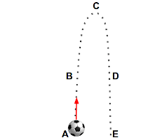
A-C konumları arasında kinetik enerji, potansiyel enerjiye dönüşür
C- Ekonumları arasında potansiyel enerji kinetik enerjiye dönüşür.

Slide 22
Cismin çıkabileceği en fazla yükseklik C konumu olduğu için en fazla potansiyel enerji o konumdadır.
E konumunda kinetik enerji en fazla değerdedir.

Slide 23
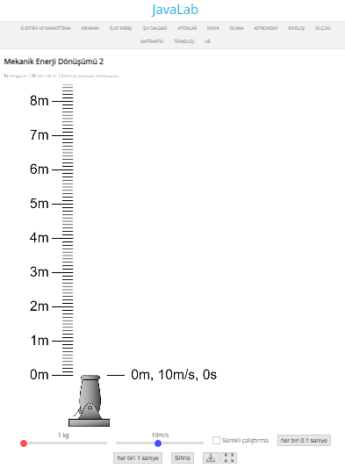
https://javalab.org/en/machanical_energy_conversion_en/

Slide 24
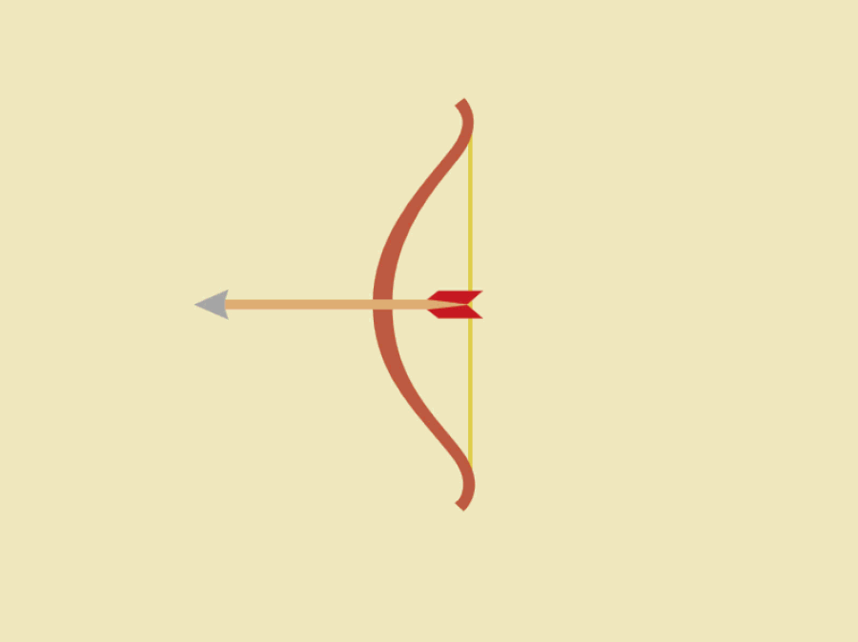
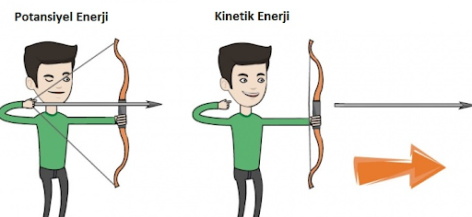
3. Yay ile oku fırlatırken Oluşan Enerji Dönüşümü

Slide 25
Yay gerildiğinde yayın üzerinde esneklik potansiyel enerji depolanır

Slide 26
Yayı bırakınca yayda depolanan esneklik potansiyel enerji ok'un sürat kazanmasına sebeb olur. Ve ok Kinetik enerjiye sahip olur.

Slide 27
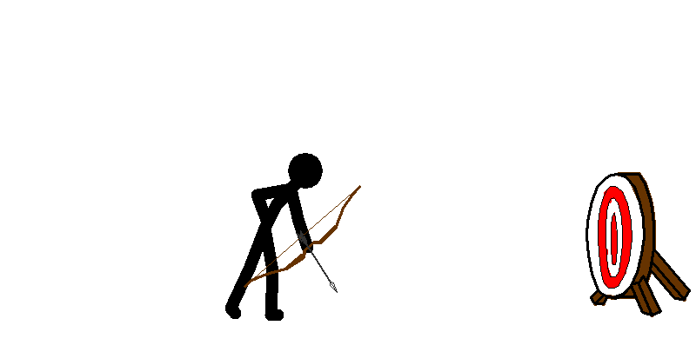
Böylece Esneklik potansiyel enerji, kinetik enerjiye dönüşmüş olur.

Slide 28
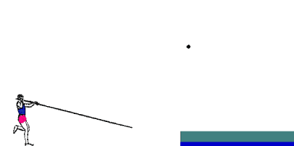
4. Sırıkla Yüksek Atlamada Gerçekleşen Enerji Dönüşümü

Slide 29
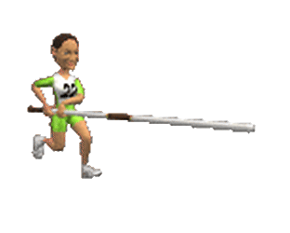
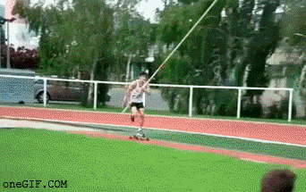
Başlangıçta sırıkla koşmaya başlayan kişinin hareket etmesinden dolayı Kinetik enerjisi vardır.

Slide 30
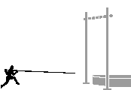
Daha sonra kinetik enerji sırıkta esneklik potansiyel enerjisine dönüşür.
Sırıkta depolanan esneklik potansiyel enerji, Çekim potansiyel enerjiye ve kinetik enerjiye dönüşür.

Slide 31
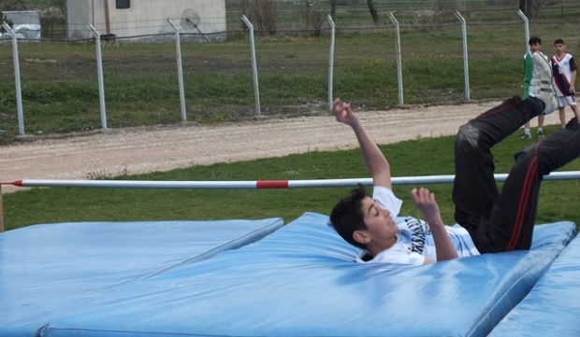
En son kinetik enerji minderde ısı enerjisine dönüşür.

Slide 32
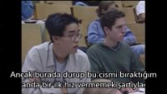
Walter Lewin Fizik Dersi Altyazılı Video
https://www.youtube.com/watch?v=HE4YVicx38U

Slide 33
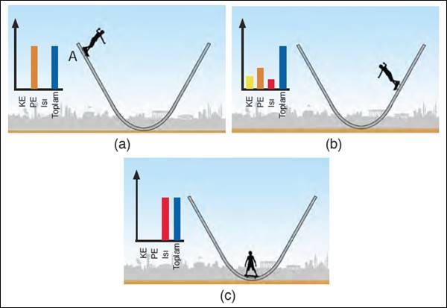
Sahip olunan enerjiler başka enerji türlerine dönüşürler. Ancak toplam enerji miktarında değişim olmaz. Buna enerjinin korunumu denir.

Slide 34
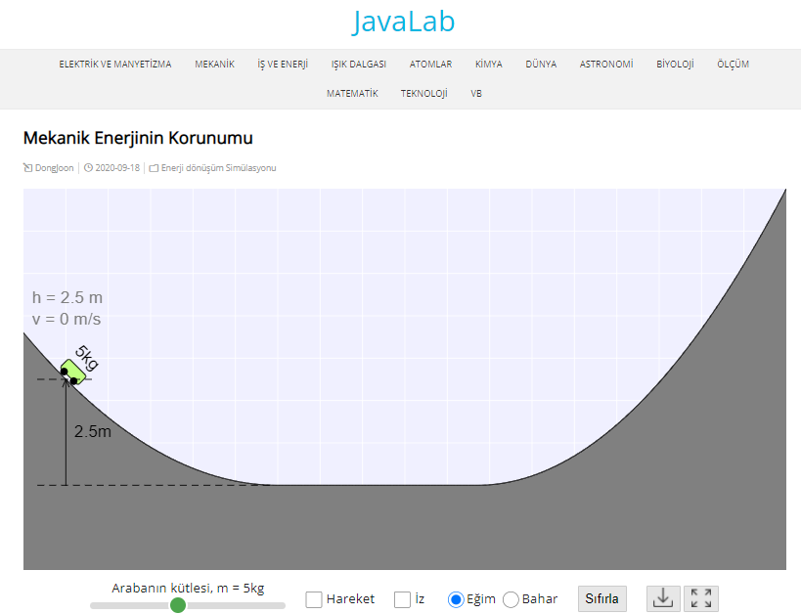
https://javalab.org/en/mechanical_energy_en/

Slide 35
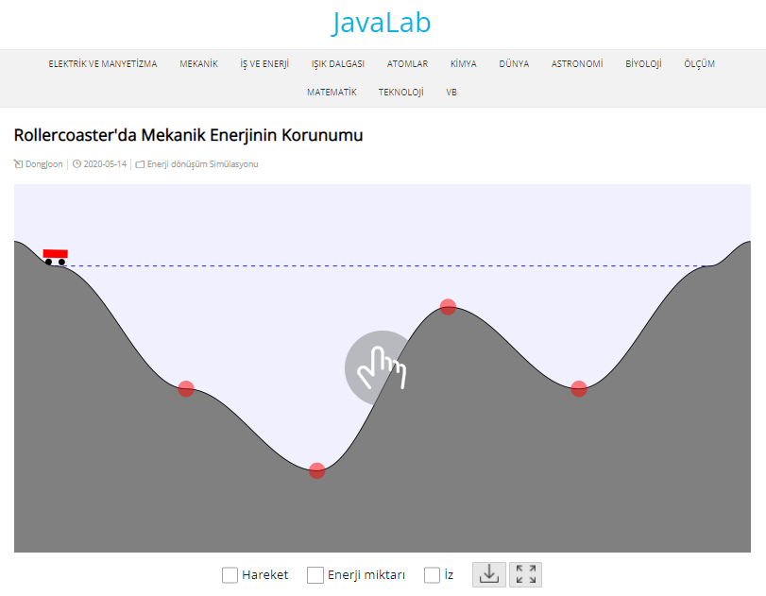
https://javalab.org/en/conservation_of_mechanical_energy_en/

Slide 36
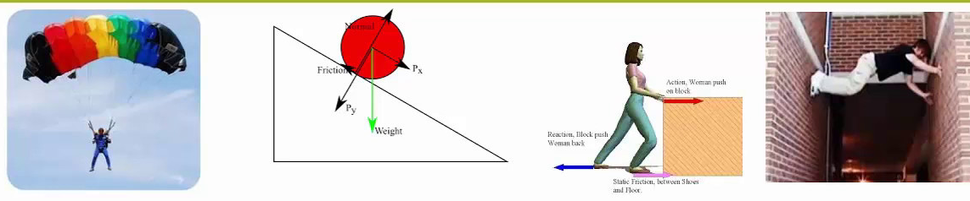
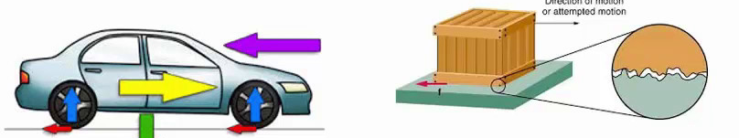
SÜRTÜNME KUVVETİ

Slide 37
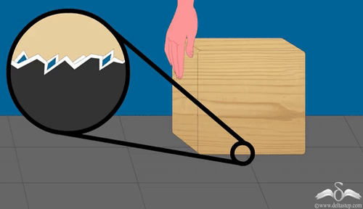
Hareket halindeki cisimleri yavaşlatan hatta durmasına neden olan kuvvete sürtünme kuvveti denir. Sürtünme kuvveti cisimlerin süratinin azalmasına neden olur.

Slide 38
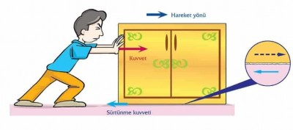
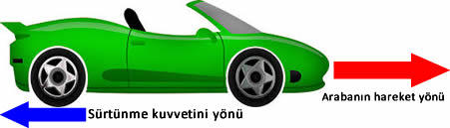
Hareketli cisimlerin sürati azaldığı için kinetik enerji azalır. Kinetik enerjisi ısı enerjisine dönüşür.

Slide 39
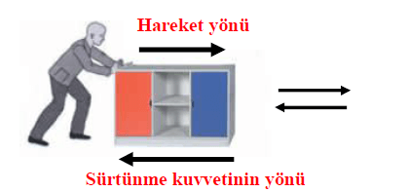
Sürtünme Kuvvetinin Özellikleri:
Cisimlerin hareketini zorlaştırır ve durdurur.

Slide 40
Sürtünme kuvveti hareket yönüne zıttır.
Cismin süratini azalttığı için kinetik enerjinin azalmasına neden olur.

Slide 41
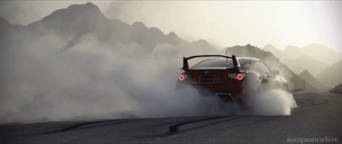
Sürtünme kuvveti kinetik enerjinin ısı enerjisine dönüşmesini sağlar. Bu nedenle; sürtünen yüzeylerde ısınma meydana gelir.

Slide 42
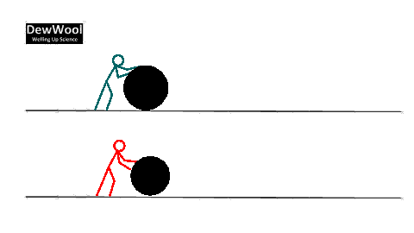
Sürtünme kuvveti sürtünen yüzeyin cinsine ve cismin ağırlığına bağlıdır.

Slide 43
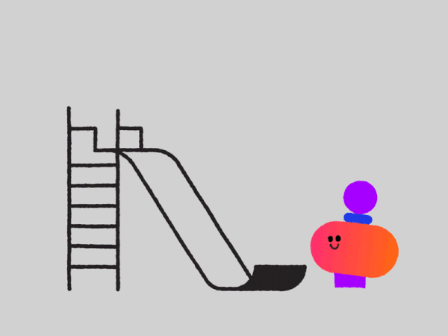
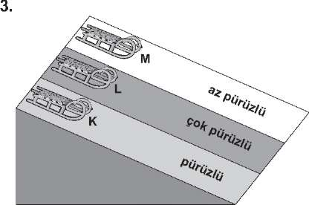
Az pürüzlü yüzeylerde sürtünme kuvveti daha azdır. Böylece cisim az pürüzlü yüzeyde çok pürüzlü yüzeye göre daha kolay hareket eder.

Slide 44
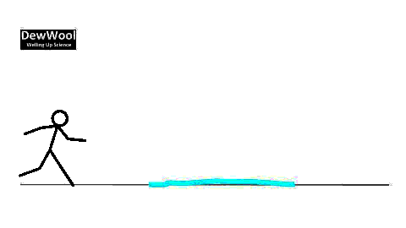
Sürtünme kuvvetinin olmadığı yüzeylerde cisimlerin durması, insanların yürümesi zorlaşır.

Slide 45
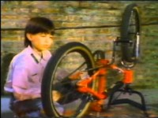
Hareket ve Sürtünme Kuvveti
https://www.youtube.com/watch?v=7Z01PdO_k2U&t=1s

Slide 46
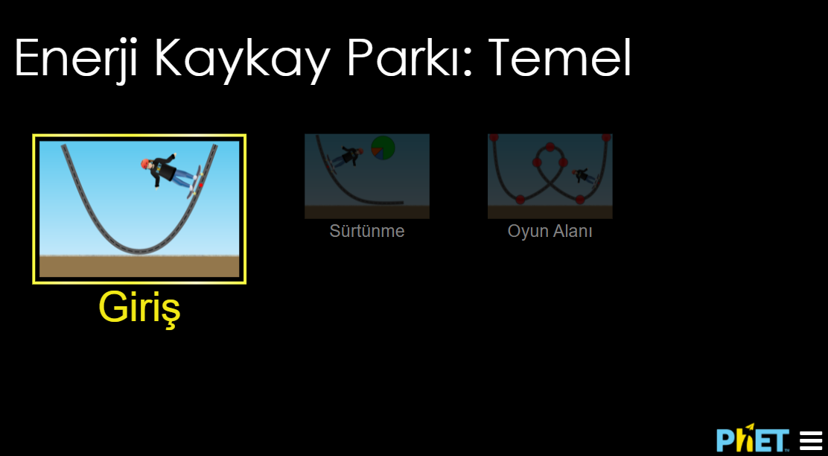
https://phet.colorado.edu/sims/html/energy-skate-park-basics/latest/energy-skate-park-basics_tr.html

Slide 47
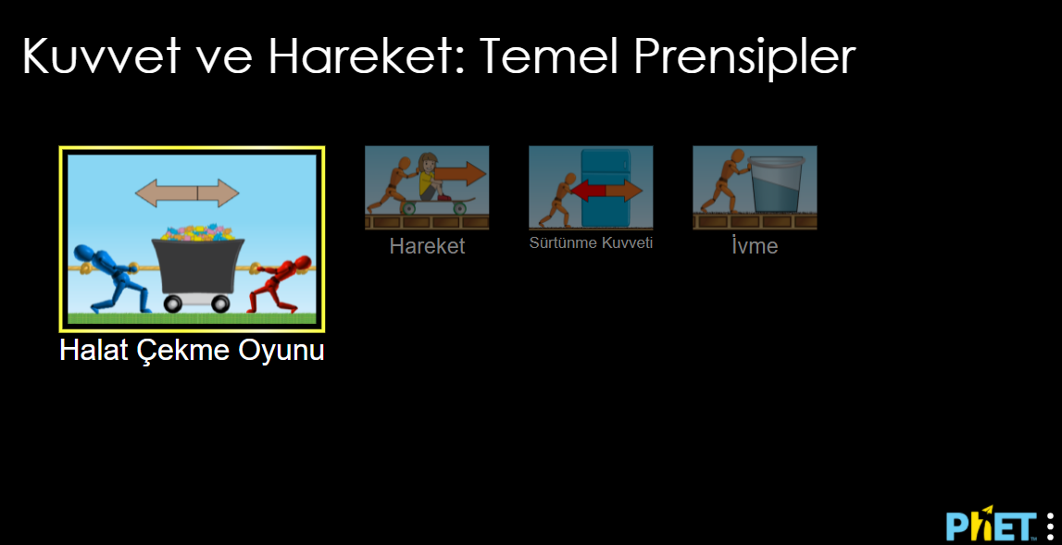
https://phet.colorado.edu/sims/html/forces-and-motion-basics/latest/forces-and-motion-basics_tr.html

Slide 48
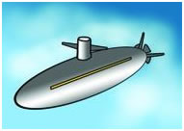
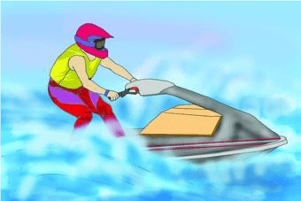
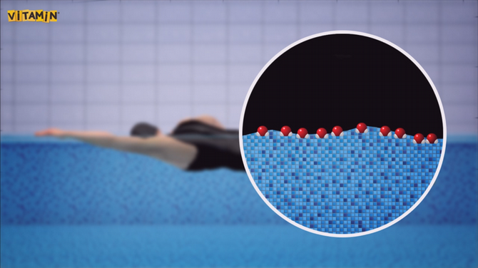
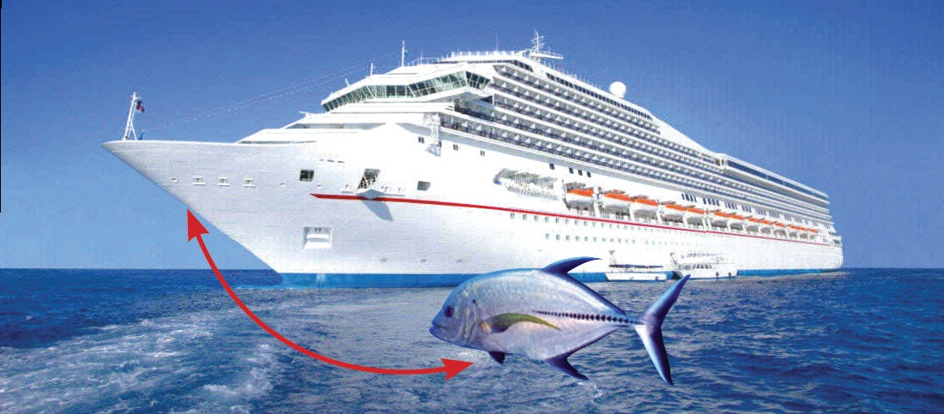
SU DİRENCİ

Slide 49
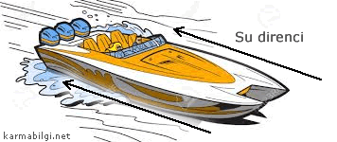
Suda hareket eden cisimlere etki eden sürtünme kuvvetine su direnci denir.

Slide 50
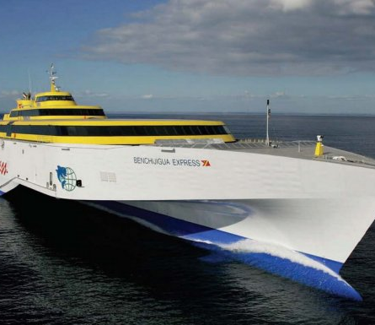
Su direnci, suda hareket eden cisimlerin süratinin azalmasına neden olur. Dolayısıyla kinetik enerjinin de azalmasına neden olur.

Slide 51
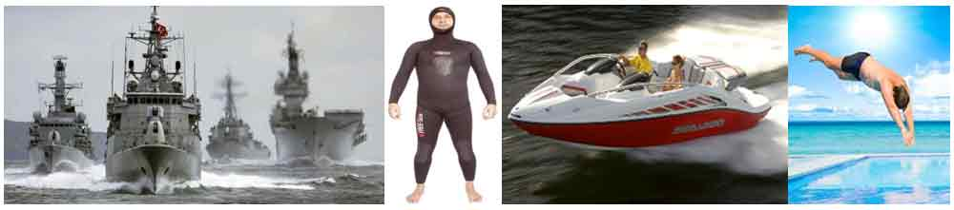
Su direncinin etkisinin azalması için deniz taşıtlarının uç kısımları sivri yapılır.

Slide 52


HAVA DİRENCİ
Havada hareket eden cisimlerin hareketini zorlandırıcı (engelleyici) yönde etki eden sürtünme kuvvetine hava direnci denir.

Slide 53
Hava direnci cisimlerin süratinin azalmasına neden olur.

Slide 54

Hava ve suda hareket eden araçlar hava ve su direncinden en az etkilenecek şekilde tasarlanır. Taşıtların uç kısımları sivri dış yüzeyleri pürüzsüz yapılır.

Slide 55

Bazı durumlarda sürtünme kuvvetinin yavaşlatıcı etkisinden yararlanılmak istenir.

Slide 56

Paraşütlerin yavaşça yeryüzüne inmesini sağlamak için paraşütün havayla temas eden yüzeyi arttırılır.
Cisimlerin temas yüzeyi arttıkça sürtünme kuvveti artar ve paraşüt yavaşça yeryüzüne iner.

Slide 57

KUVVETİN ÖLÇÜLMESİ VE SÜRTÜNME KUVVETİ BELGESELİ (BELGESELLEŞTİRİLMİŞ DERS VE SORULAR)
https://www.youtube.com/watch?v=O4eQagIyYhQ

Slide 58

https://phet.colorado.edu/sims/html/friction/latest/friction_tr.html

Slide 59
BASİT MALZEMELER İLE YAPILABİLECEK ETKİNLİKLER

Slide 60

ESNEKLİK POTANSİYEL ENERJİNİN KİNETİK ENERJİYE DÖNÜŞÜMÜ İÇİN HARİKA ETKİNLİK LASTİK ARABA TASARIMI
https://www.youtube.com/watch?v=m81IUFru9aA

Slide 61


Slide 62


Slide 63


Slide 64


Slide 65


Slide 66


Slide 67


Slide 68


Slide 69



ÜNİTE DE ÖĞRENDİKLERİMİZİ TEKRAR EDELİM

Slide 70




BOŞLUKLARIM KALMASIN
Şekilde, ilk hızsız ve m kütleli top 3h yüksekliğinden serbest bırakılıyor.
Buna göre aşağıdaki soruları cevaplayınız. (Sürtünmeler ihmal edilmiştir.)
»» Cismin ............... noktasındaki çekim potansiyel enerjisi en büyüktür.
»» Cismin ............... noktasındaki kinetik enerjisi en büyüktür.
»» Cismin ............... noktaları arasında çekim potansiyel enerjisi, kinetik enerjiye dönüşmüştür.
»» Cismin ............... noktaları arasında kinetik enerjisi, çekim potansiyel enerjiye dönüşmüştür.
»» ............... noktasının yüksekliği artırılırsa, cismin L noktasındaki kinetik enerjisi artar.

Slide 71
BOŞLUKLARIM KALMASIN
Şekilde, ilk hızsız ve m kütleli top 3h yüksekliğinden serbest bırakılıyor.
Buna göre aşağıdaki soruları cevaplayınız. (Sürtünmeler ihmal edilmiştir.)
»» Cismin K noktasındaki çekim potansiyel enerjisi en büyüktür.
»» Cismin ............... noktasındaki kinetik enerjisi en büyüktür.
»» Cismin ............... noktaları arasında çekim potansiyel enerjisi, kinetik enerjiye dönüşmüştür.
»» Cismin ............... noktaları arasında kinetik enerjisi, çekim potansiyel enerjiye dönüşmüştür.
»» ............... noktasının yüksekliği artırılırsa, cismin L noktasındaki kinetik enerjisi artar.

Slide 72
BOŞLUKLARIM KALMASIN
Şekilde, ilk hızsız ve m kütleli top 3h yüksekliğinden serbest bırakılıyor.
Buna göre aşağıdaki soruları cevaplayınız. (Sürtünmeler ihmal edilmiştir.)
»» Cismin K noktasındaki çekim potansiyel enerjisi en büyüktür.
»» Cismin L noktasındaki kinetik enerjisi en büyüktür.
»» Cismin ............... noktaları arasında çekim potansiyel enerjisi, kinetik enerjiye dönüşmüştür.
»» Cismin ............... noktaları arasında kinetik enerjisi, çekim potansiyel enerjiye dönüşmüştür.
»» ............... noktasının yüksekliği artırılırsa, cismin L noktasındaki kinetik enerjisi artar.

Slide 73
BOŞLUKLARIM KALMASIN
Şekilde, ilk hızsız ve m kütleli top 3h yüksekliğinden serbest bırakılıyor.
Buna göre aşağıdaki soruları cevaplayınız. (Sürtünmeler ihmal edilmiştir.)
»» Cismin K noktasındaki çekim potansiyel enerjisi en büyüktür.
»» Cismin L noktasındaki kinetik enerjisi en büyüktür.
»» Cismin K-L noktaları arasında çekim potansiyel enerjisi, kinetik enerjiye dönüşmüştür.
»» Cismin ............... noktaları arasında kinetik enerjisi, çekim potansiyel enerjiye dönüşmüştür.
»» ............... noktasının yüksekliği artırılırsa, cismin L noktasındaki kinetik enerjisi artar.

Slide 74
BOŞLUKLARIM KALMASIN
Şekilde, ilk hızsız ve m kütleli top 3h yüksekliğinden serbest bırakılıyor.
Buna göre aşağıdaki soruları cevaplayınız. (Sürtünmeler ihmal edilmiştir.)
»» Cismin K noktasındaki çekim potansiyel enerjisi en büyüktür.
»» Cismin L noktasındaki kinetik enerjisi en büyüktür.
»» Cismin K-L noktaları arasında çekim potansiyel enerjisi, kinetik enerjiye dönüşmüştür.
»» Cismin L- M noktaları arasında kinetik enerjisi, çekim potansiyel enerjiye dönüşmüştür.
»» ……………. noktasının yüksekliği artırılırsa, cismin L noktasındaki kinetik enerjisi artar.

Slide 75
BOŞLUKLARIM KALMASIN
Şekilde, ilk hızsız ve m kütleli top 3h yüksekliğinden serbest bırakılıyor.
Buna göre aşağıdaki soruları cevaplayınız. (Sürtünmeler ihmal edilmiştir.)
»» Cismin K noktasındaki çekim potansiyel enerjisi en büyüktür.
»» Cismin L noktasındaki kinetik enerjisi en büyüktür.
»» Cismin K-L noktaları arasında çekim potansiyel enerjisi, kinetik enerjiye dönüşmüştür.
»» Cismin L- M noktaları arasında kinetik enerjisi, çekim potansiyel enerjiye dönüşmüştür.
»» K noktasının yüksekliği artırılırsa, cismin L noktasındaki kinetik enerjisi artar.

Slide 76


MEB ÖRNEK SORULAR

Slide 77


Slide 78





D
CEVAP

Slide 79


Slide 80
D
CEVAP

Slide 81


Slide 82
D
CEVAP

Slide 83


Slide 84
B
CEVAP

Slide 85


Slide 86
D
CEVAP

Slide 87


Slide 88
B
CEVAP

Slide 89
Gök taşları, Dünya atmosferine girdiklerinde atmosferdeki hava moleküllerine sürtünerek ısınır ve kor haline gelerek ince bir ışık çizgisi bırakır. Bu doğa olayı halk arasında yıldız kayması olarak bilinir.
Yıldız kayması ile ilgili,
I. Hava direnci gök taşlarının süratinin azalmasına neden olur.
II. Hava direnci gök taşının çekim potansiyel enerjisinin artmasını sağlar.
III. Gök taşının kinetik enerjisi hava direncinin etkisiyle ısı enerjisine dönüşür.
bilgilerinden hangileri doğrudur?
A) Yalnız I.
B) I ve III.
C) II ve III.
D) I, II ve III.

Slide 90
B
CEVAP

Slide 91
Başlıca amacı hız yapmak olan Concorde uçaklarının dış yüzeyi, çok hafif ve ısıya dayanıklı maddelerden üretildi. Diğer yolcu uçakları ses hızını aşamazken, Concorde uçakları ses hızının iki katı değerlere ulaşabiliyor. Bu sebeple de uçuş sırasında uçağın dış cephesindeki sıcaklık 92, burun kısmındaki sıcaklık ise 130 dereceye çıkabiliyor. Hatta ısınma nedeniyle uçağın boyunun uçuş sırasında 7.5 santim uzadığı saptandı.
Bu bilgilere göre seyir esnasında diğer ticari uçaklarda buzlanma yaşanırken Concorde uçaklarında buzlanma yaşanmamasının nedeni aşağıdakilerden hangisi ile açıklanabilir?
A) Daha yüksek irtifada uçuş gerçekleştirmesi
B) Diğer uçaklardan kütlesinin daha az olması
C) Sürtünme etkisiyle daha fazla ısı enerjisinin oluşması
D) Etki eden hava direncinin daha az olması

Slide 92
C
CEVAP

Slide 93
Uzay mekikleri Dünya atmosferine girerken aşırı derecede ısınır. Gövdesi ısıya dayanıklı seramiklerle kaplandığı için oluşan yüksek ısı içeriye yansımaz. Mekik S şeklinde manevralar yaparak hızını düşürür. Yeryüzüne yaklaşırken mekiğin arkasındaki açılan paraşüt ve frenler sayesinde mekik güvenli bir iniş gerçekleştirir.
Buna göre,
I. Hava direncini artırmak için paraşüt kullanılmıştır.
II. Mekik Dünya atmosferine girdiğinde kinetik enerjisi artmaya başlar.
III. Sürtünme sonucu kinetik enerjinin bir kısmı ısı enerjisine dönüşür.
IV. Hava direncinin olumlu ve olumsuz etkilerine yönelik örnekler vardır.
ifadelerinden hangileri doğrudur? (Mekik üzerine etki eden çekim kuvvetinin değişmediği düşünülecektir.)
III ve IV. B) I, II ve III.
C) I, III ve IV. D) I, II, III ve IV.

Slide 94
C
CEVAP

Slide 95
"Salıncakta sallanan bir kişinin salınım olayı sonsuza kadar devam etmez. Çünkü, …………………………………………………………………………………………………." ifadesi aşağıdaki verilen bilgilerden hangisiyle tamamlanırsa doğru ve anlamlı bir cümle oluşur? (Salıncak ile salıncağın bağlı olduğu yerdeki sürtünme ihmal edilmiştir.)
A) Sallanan kişi üzerinde hava direncinin etkisi vardır.
B) Sallanan kişinin sahip olduğu enerji zamanla kaybolur.
C) Sallanma sırasında enerji dönüşümü gerçekleşmez.
D) Salıncağın başlangıçta enerjisi yoktur.

Slide 96
A
CEVAP

Slide 97

Bir basketbol oyuncusunun potaya attığı top K-L-M-N yolunu izleyerek N noktasında yere çarpıyor.
Buna göre basketbol topunun sırasıyla kinetik ve potansiyel enerjilerinin en fazla olduğu noktalar hangileridir?
N - K B) K – N
C) N – L D) N - M

Slide 98
C
CEVAP

Slide 99

Proje Görevi: Hava direncinden dolayı dönüşecek enerji miktarını en aza indirmek için bir araç tasarlayınız.
Bu proje görevine göre öğrenciler aşağıdaki gibi üç farklı araç tasarımı oluşturmuşlardır.
Buna göre tasarlanan araçlar için hava direncinden dolayı dönüşecek enerji miktarının çoktan aza doğru
sıralanışı hangi seçenekte doğru olarak verilmiştir?
A) I > II > III
B) II > I > III
C) III > I > II
D) III > II > I

Slide 100
B
CEVAP

Slide 101

Şekildeki gibi A noktasından harekete başlayan top, G noktasına kadar çıkıyor.
Buna göre topun hareketi sırasında sahip olduğu enerjilerle ilgili,
I. A noktasında sahip olduğu kinetik enerji, çekim potansiyel enerjisinden fazladır.
II. Topun kinetik enerjisi en fazla D noktasındadır.
III. G noktasındaki toplam enerji, D noktasındaki toplam enerjiden daha fazladır.
IV. A-G noktaları arasında sürtünme yoktur.
ifadelerden hangileri doğrudur?
Yalnız II. B) II ve IV.
C) I ve III. D) I, III ve IV.

Slide 102
B
CEVAP

Slide 103

100 kg kütleli bir taş A noktasından kaymaya başlayarak B noktasından geçip duvardaki yaya çarpıyor. (Taşa izlediği bütün yollarda sürtünme kuvveti etki etmektedir.)
Buna göre taşın hareketi sırasında gerçekleşen olaylar ile ilgili aşağıdaki bilgilerden hangisi yanlıştır?
A) Taşın A noktasındaki çekim potansiyel enerjisi B noktasındaki kinetik enerjisinden fazladır.
B) Taşın B noktasındaki kinetik enerjisi yayda depolanan esneklik potansiyel enerjisinden büyüktür.
C) Taşın sahip olduğu toplam enerji A noktasından duvara kadar olan hareketi sırasında kaybolmuştur.
D) Taşın A noktasında sahip olduğu toplam enerji yayda depolanan esneklik potansiyel enerjisinden büyüktür.

Slide 104
C
CEVAP

Slide 105

HAZIRLAYAN
www.fenusbilim.com

